Slide 1
Personal Library Manager
Разработчик: Инютин Иван и Гераськин Дмитрий
Дата создания: 2026
Версия: 0.1

Slide 2
Технологический стек
Backend
Flask (Python) - основной фреймворк веб-приложения
SQLite - лёгкая встраиваемая СУБД и для работы с базой данных
Frontend & UI
Jinja2 - шаблонизация HTML
Bootstrap 5 - адаптивный CSS-фреймворк
HTML/CSS/JavaScript - клиентская логика и интерактив
Аутентификация и безопасность
Flask-Login - управление сессиями и авторизацией
bcrypt - хеширование паролей
Flask-WTF - валидация форм и защита от CSRF

Slide 3
Основные задачи проекта:
Аутентификация и авторизация
Регистрация / вход пользователей
Защита закрытых маршрутов
Безопасное хранение паролей
Управление книгами
Добавление/редактирование/удаление книг
Загрузка обложек
Фильтрация и сортировка по автору, жанру, году
Выдача и возврат книг
Маркировка книги как «выдана»
Блокировка повторной выдачи до возврата
История выдачи (опционально - в будущем расширении

Slide 4
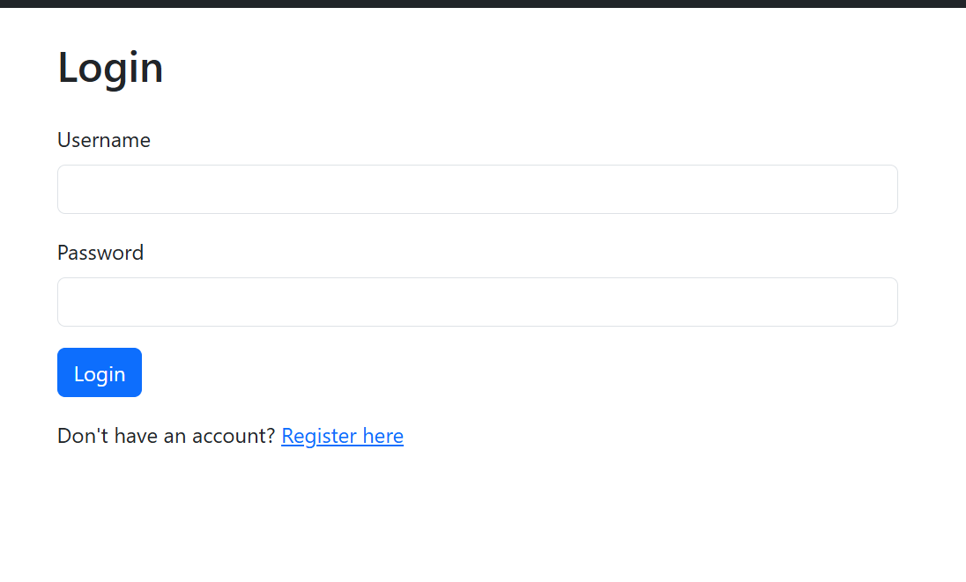
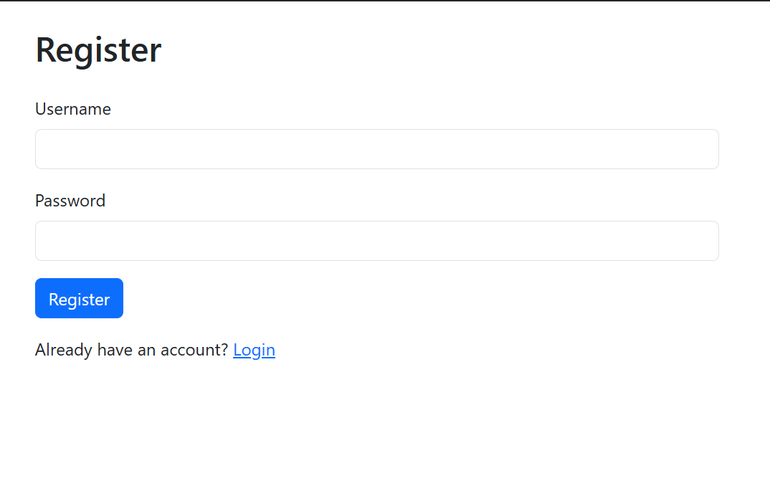
ОКНА ВХОДА / РЕГИСТРАЦИИ

Slide 5
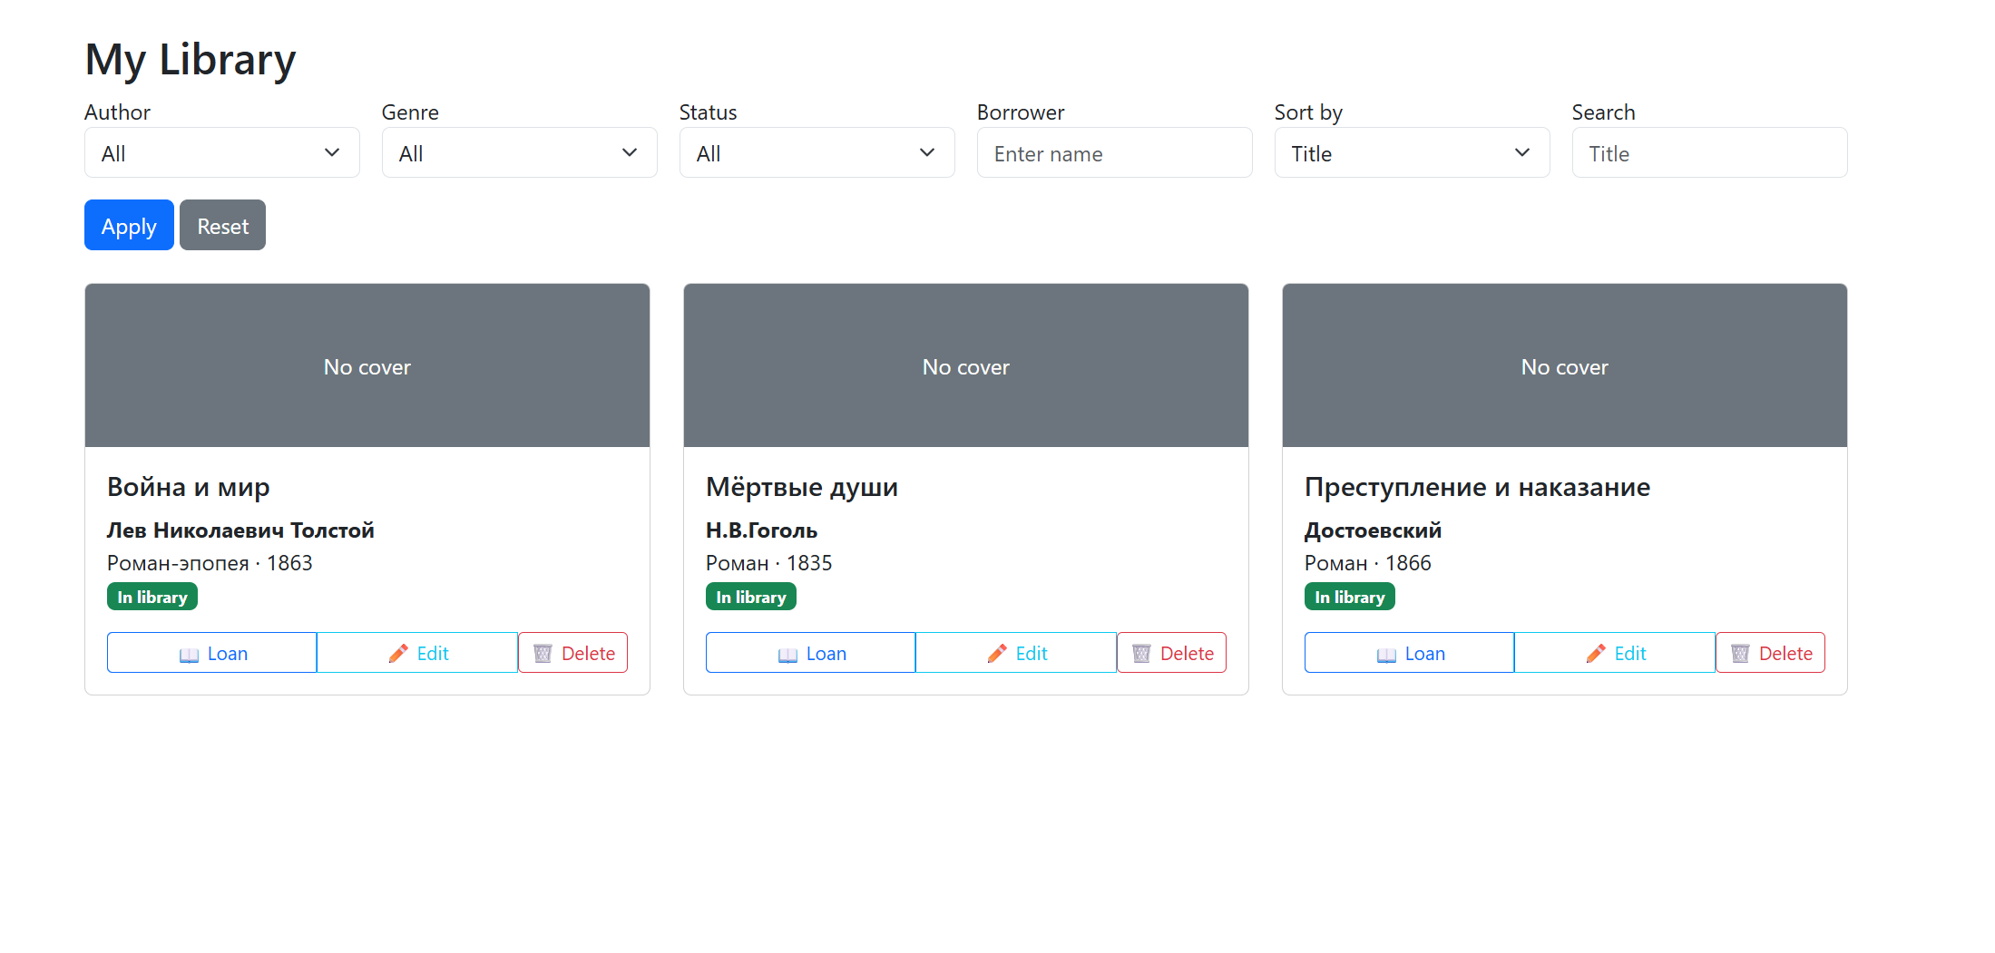
основной Интерфейс

Slide 6
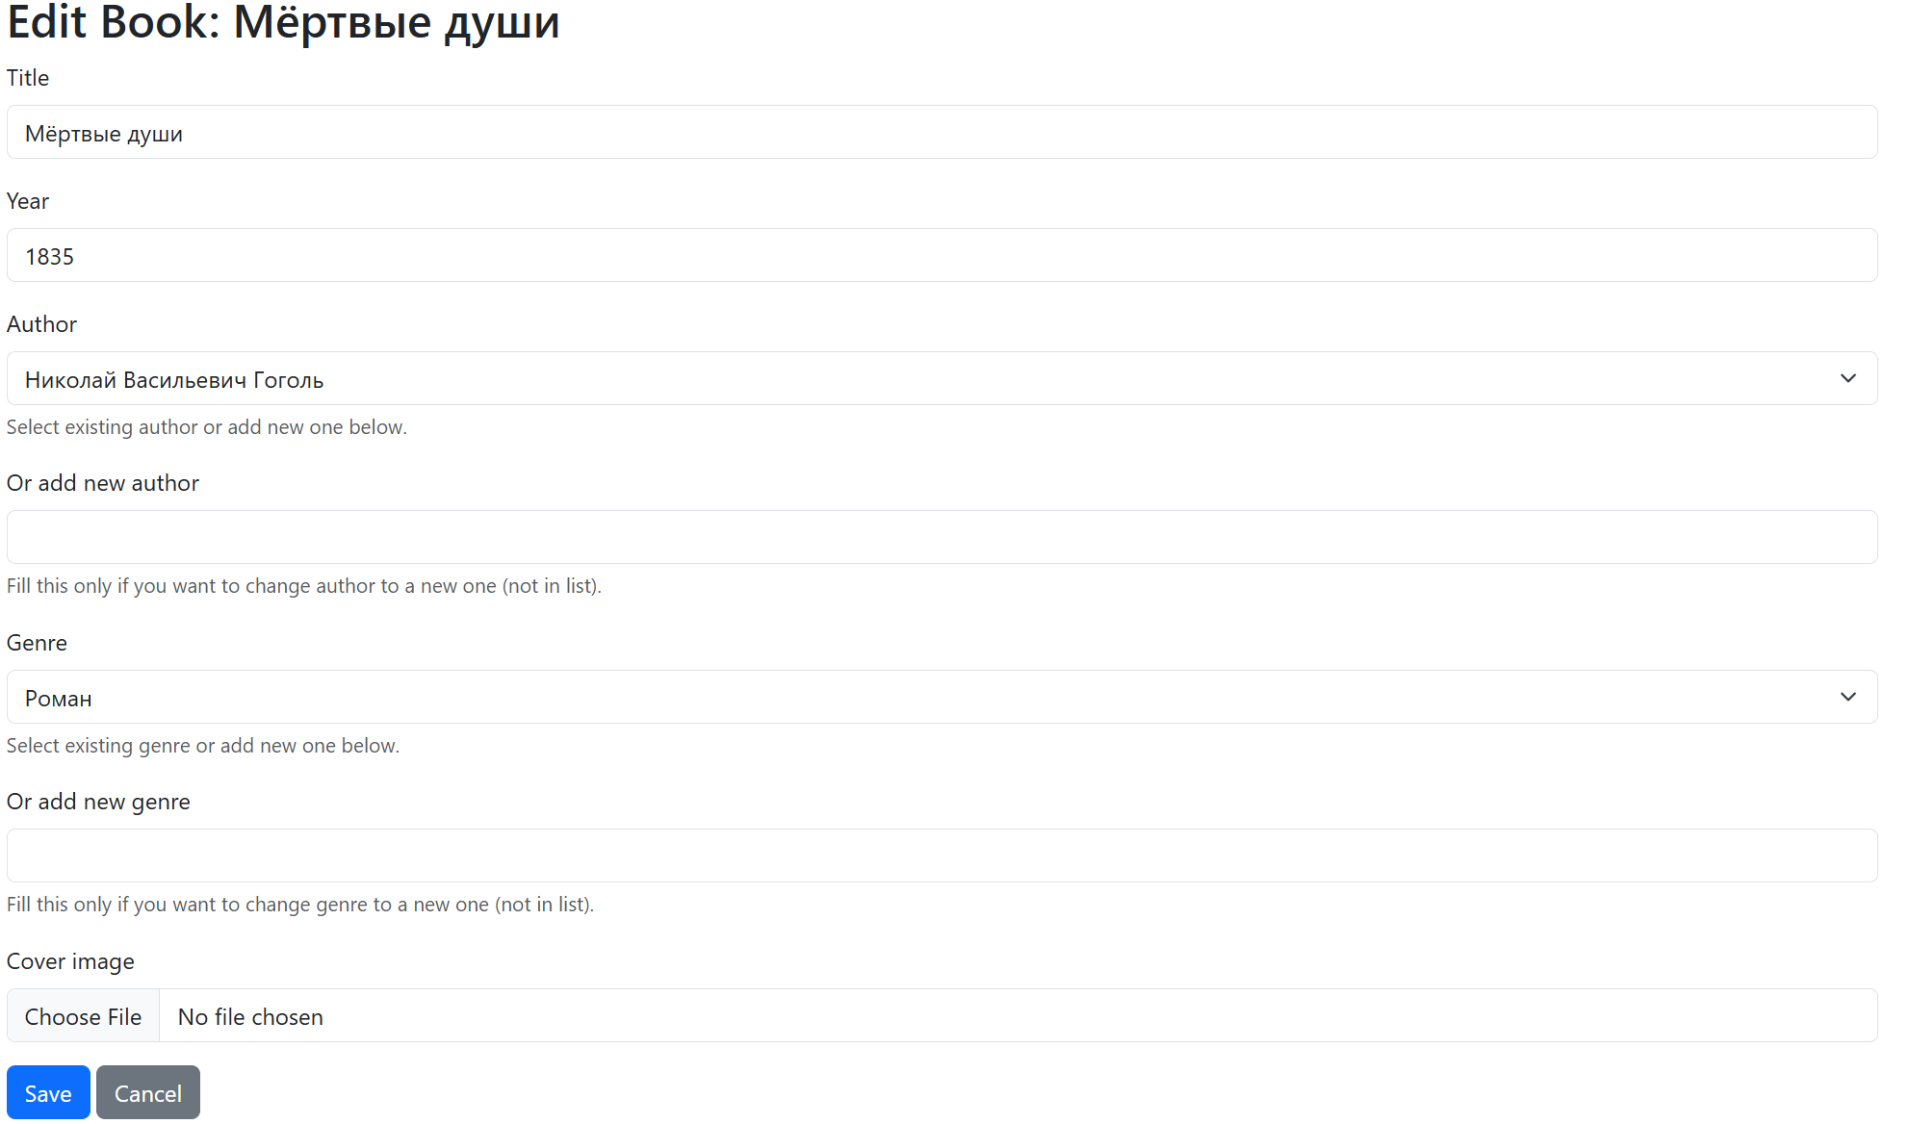
Окно добавления книг

Slide 7
Заключение
Итог
Проект «Personal Library Manager» демонстрирует комплексный подход к разработке веб-приложения, включая:
Работу с веб-фреймворком Flask и ORM SQLAlchemy
Проектирование и реализацию базы данных SQLite
Систему аутентификации и авторизации пользователей
Разработку RESTful API для работы с данными
Создание адаптивного пользовательского интерфейса
Реализацию бизнес-логики выдачи и возврата книг
Обеспечение безопасности (хеширование паролей, защита от CSRF и SQL-инъекций)

